Slide 1
Statusmøde Uge 6 - 2024
Aske Walther Sørensen / Implementering

Slide 2





Struktur for mødet
Da vi er mange, skal du som udgangspunkt holde kamera og mikrofon slukket
Ræk hånden op og tænd mikrofon og kamera, når du har spørgsmål
Mødet optages og lægges på KOMBITs dokumentbibliotek

Slide 3


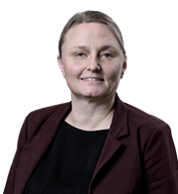








KOMBITs KP-team

Slide 4




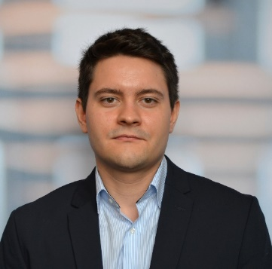
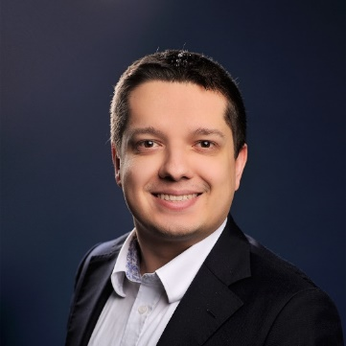



Netcompanys KP-team

Slide 5

Dagsorden
Sagsbehandler og
systemansvarlig
Release 5.0 – 25. marts 2024
Kort nyt
Kendte fejl
Spørgsmål
Hvad sker på næste statusmøde?
KLIK-opgaver
Status på driften
Tak for i dag
Systemansvarlig

Slide 6
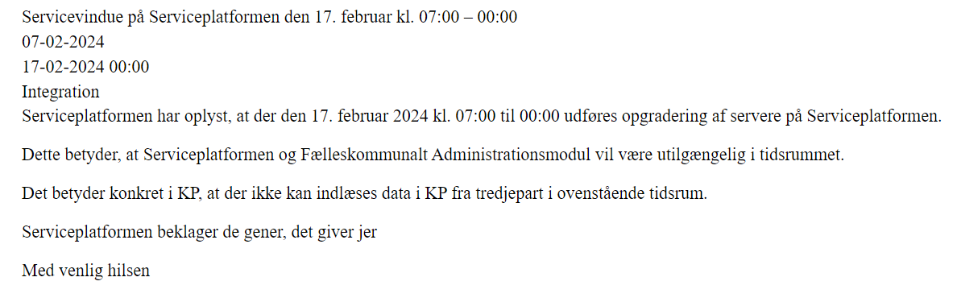
I praksis er KP nede d. 17.2 kl. 07:00-00:00 Kan tilgås, men vil være stærkt begrænset
Uddybning af driftsbesked

Slide 7
Release 5.0 25. marts 2024

Slide 8
Tidslinje
Release 5.0
Uge 11:
- KOMBIT pilot-undervisning
Uge 16:
- KOMBIT spørgetime eFaktura 6
Uge 17:
- KOMBIT undervisning for ”1. bølge” (?)
Uge 12
Uge 13
Uge 14:
- KOMBIT spørgetime eFaktura 4
Uge 15:
- KOMBIT spørgetime eFaktura 5
Pilotafprøvning starter 2. april:
eFaktura
MAF-indbetaling til selvvalgt bankkonto
Boligstøttedata
Pilot afslutter 22. april
R5.0
Go live
25. marts

Slide 9

Hvornår planlægger I at behandle eFaktura i KP?
Release 5.0
Nedenstående er også sendt ud i mandags!
Ifm. implementeringen af eFaktura i KP har vi to spørgsmål, som I skal besvare via følgende link:
https://www.survey-xact.dk/LinkCollector?key=K5YQFWSRLP9N
Det er vigtigt for vores planlægning og understøttelse af jer, at I besvarer spørgeskemaet!

Slide 10

Oversigt over ny funktionalitet KP release 5.0 – 25. marts 2024
Version 2 / November 2024 – Ændringer er markeret med gul

Slide 11

Ny funktionalitet
Release 5.0.0
Beskrivende titel | Beskrivelse
Modtagelse og behandling af eFaktura i KP inkl. automatisk validering. | KP kan modtage eFaktura og foretage automatisk validering ved modtagelse. Ved almindelig helbredstillæg kan KP godkende betaling automatisk, hvis borger ikke er medlem af Sygeforsikring ‘danmark’, og I kan opsætte en beløbsgrænse, som styrer, om en eFaktura lægges ud til manuel behandling. Afvisning vil typisk blive lagt til manuel sagsbehandling. Ved udvidet og personlige tillæg understøtte KP manuel sagsbehandling. Ved godkendelse af en eFaktura sendes bogføringsoplysninger til kommunens økonomisystem. Det bliver desuden muligt at håndtere kredit nota og rykkere.
Sagstyper til Almindeligt helbredstillæg | Sagstypen ”Almindeligt helbredstillæg” erstattes af en sagstype for hver af de 7 almindelige helbredstillæg - medicin, tandlæge, høreapparat, fysioterapi, fodterapi, psykologhjælp og kiropraktorbehandling. Der vil ikke ske konvertering af de ”gamle” sager med almindelig helbredstillæg.
Forbedret udbetalingsmeddelelse | Opsætningen af udbetalingsmeddelelsen forbedres, så den bliver nemmere at forstå for borger.
Udstilling af boligstøttedata vedr. KMF/MAF | Boligstøttedata vedr. (primært) KMF og MAF bliver tilgængeligt via 3 rapporter og LIS-data. Tidligere har I modtaget disse data på lister fra UDK.
Modtagelse af MAF-udbetaling til selvvalgt NemKonto (SE-nr.) | Det bliver muligt at vælge hvilken bankkonto overførsel af MAF skal ske til. Således kan alle MAF-betalinger samles på én konto for at lette arbejdet med afstemning.
MAF sumrapport | Rapport til lettere afstemning af bank
Vedligeholdelse af snitflader | Teknisk vedligehold.
OBS: Ønskes (nyt) SE nummer registreret senere sker det via betalbar servicerequest til Netcompany!

Slide 12






Fordeling af eFaktura pba. EAN
Demo af eFaktura
Sortering på titel
Trin 1 (løsning på den korte bane)
Opgavetitel (EAN 1)
Opgavetitel (EAN 1)
Opgavetitel (EAN 2)
Opgavetitel (EAN 3)
Opgavetitel (EAN 3)
Fordeling til forskellige opgavepakker
Trin 2 (evt. yderligere løsning på lidt længere sigt)
EAN 1
EAN 2
EAN 3

Slide 13

Spørgetime om eFaktura 2 og 3
Release 5.0.0
Evalueringen af kombination af video og spørgetime var positiv.
Forsøg med at indkalde 15. minutter før med link til videoen havde markant effekt på hvor mange, der havde set videoen.
Vi overvejer tilsvarende ifm. kommende spørgetimer.

Slide 14








Piloter til release 5.0
Release 5
Funktionalitet | Status på piloter
eFaktura ifm. forskellige økonomisystemer | Vi har 3 piloter, som benytter Opus: Aalborg, Brønderslev og Ringsted Vi mangler for EG og Fujitsu!!
Overførsel af MAF til selvvalgt bankkonto | Vi har ikke fået tilbagemeldinger. Alternativt prikker vi på skulderen.
Boligstøttedata for KMF/MAF | København og Aarhus

Slide 15

Piloter til release 5.0 d. 25.3 til 12.4
Release 5.0.0
Skriv til KP@kombit.dk, hvis I gerne vil deltage som piloter!
Noter i mailen hvad I kan bidrage til af nedenstående samt evt. OBS-punkter ved at deltage.
Stil evt. også alle de spørgsmål og forbehold, I måtte have, så vi kan starte dialogen om afprøvningen.
Funktionalitet | Kriterie for at blive pilot: | Hvordan pilotafprøves?
eFaktura ifm. forskellige økonomisystemer | At I ønsker at benytte de nye muligheder med at modtage og behandle eFaktura i KP | Funktionaliteten tages gradvist i brug.
Overførsel af MAF til selvvalgt bankkonto | At I ønsker at benytte en anden bankkonto til MAF | Verificere testkørsel med 1 kr. Sker i økonomisystem og rapport fra KP.
Boligstøttedata for KMF/MAF | At I har medarbejder, som kan være behjælpelig med sammenligning af data. | Sammenligning af data fra UDKBO og KP. (Detaljerapport, Sagstyperapport og KMF Sumrapport)

Slide 16

Demo af eFaktura
Automatisk

Slide 17




Overordnet flow for eFaktura Faktura, kreditnota og rykker
Demo af eFaktura
Afvisning eller Godkendelse pba. automatisk eller manuel sagsbehandling.
Registrering og evt. bogføring pba. svar fra KP.
Registrering på fakturafanen
ØS sender retursvar om status på fakturaen og kan danne opfølgningsopgave.
OBS: Faktura kan håndteres i økonomisystem
inden KP har sendt svar retur.
Dette medfører risiko for uoverensstemmelse
mellem ØS og KP og er en dobbelt arbejdsgang..

Slide 18





Automatisk oprettelse af nye sager Almindelig helbredstillæg
Demo af eFaktura
Sagstypen Almindeligt helbredstillæg erstattes af 7 nye og mere specifikke sagstyper.
De eFaktura i modtager relateret sager med den ”gamle” sagstype, kan ikke tilknyttes sagen automatisk.
I disse tilfælde vil KPs automatik oprette nye sager med de nye sagstyper.
…

Slide 19
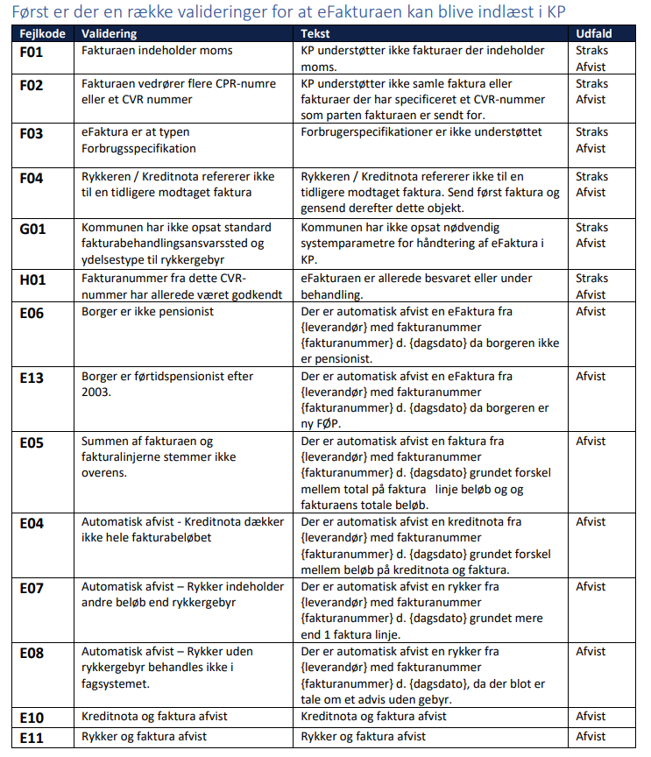
Valider eFaktura
Validering af efaktura
Når jeres økonomisystem sender eFaktura til KP, skal eFakturaen først opfylder 14 valideringer, før den kan modtages i KP.
I kan læse mere om det i Bilag - (eFaktura 3) Kriterier for at KP kan modtage eFaktura samt at KP kan godkende fakturaer automatisk

Slide 20
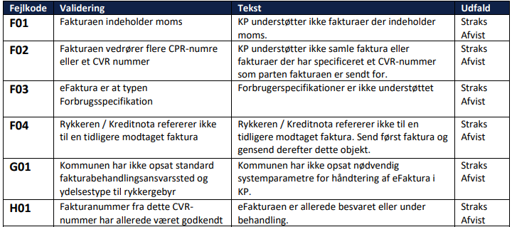
Valider eFaktura
Validering af efaktura
Hvis en eFaktura ikke opfylder en af de seks øvereste valideringer, vil eFakturaren blive afvist.
Det er ikke muligt at modtage besked om afvisningen I KP.

Slide 21
Valider eFaktura - OBS
Validering af efaktura
I kan finde flere oplysninger i KLIK (eFaktura 3) Angiv standard administrative enhed for eFaktura i KP bilag

Slide 22
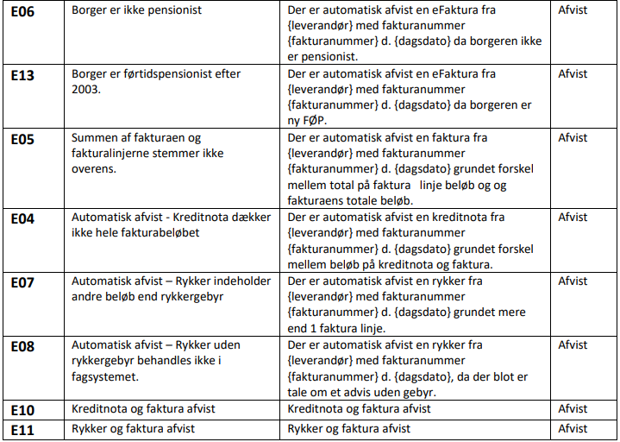
Valider eFaktura
Validering af efaktura
Hvis en eFaktura ikke opfylder en af de efterfølgende otte valideringer, vil eFakturaren blive afvist.
Det er muligt at modtage besked om afvisningen I KP.

Slide 23
Valider eFaktura - OBS
Validering af efaktura
I systemadministrationen under systemparameter ‘Indstillinger til fakturabehandling’ kan i ændre øreafrundningsbeløbet.
Default værdi er 10 øre

Slide 24
Sådan ændre du beløb på øreafrundning
Validering af efaktura

Slide 25

Modtag eFaktura i KP
Validering af efaktura
Når eFakturaen har været igennem de første 14 valideringer og alle valideringerne er opfyldt, kigger KP om der kan knytte et CPR-nummer til eFakturaren.
Hvis der ikke kan knyttes et CPR-nummer til eFakturaen, opretter KP en opgave af typen ‘Modtag post – kommunal’ opgave’.
Fra opgaven ‘Modtag post – kommunal’, kan I knytte CPR-nummer til eFakturaen.
Hvis I har sag ‘Ja’ til automatiks behandling af eFaktura, vil eFakturaen fortsætte i det automatiske flow.
Hvis I har sag ‘Nej’ til automatiks behandling af eFaktura, oprettes der en opgave ‘Behandl eFaktura’.

Slide 26
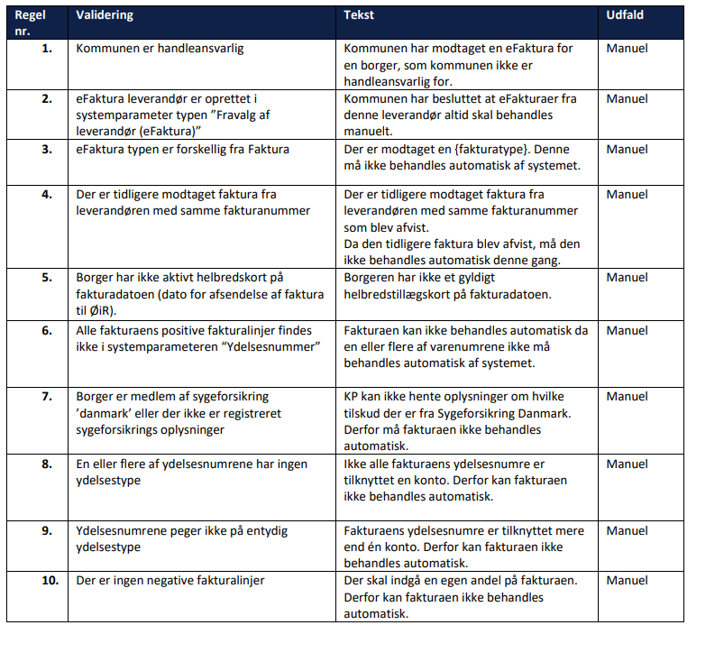
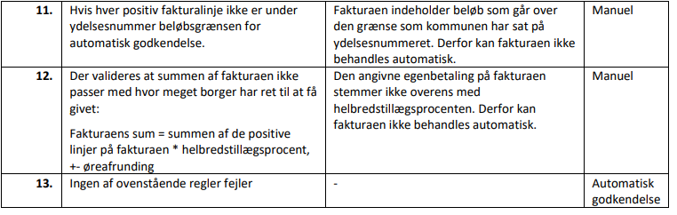
Automatisk godkendelse
Validering af efaktura
Når eFakturaen opfylder de 14 valideringer og der er knyttet CPR-nummer til den, kan eFakturaen blive behandlet manuelt eller automatisk.
Hvis I har sag ‘Ja’ til automatisk behandling af eFaktura, skal eFakturaen igennem 12 nye valideringer, før eFakturaen kan godkendes automatisk af KP

Slide 27
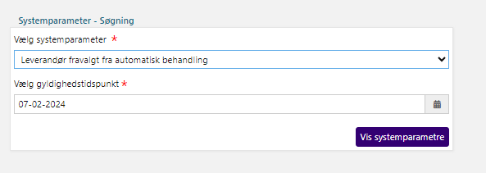
Automatisk godkendelse
Validering af efaktura

Slide 28
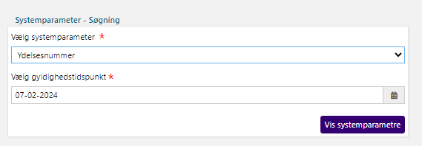
Automatisk godkendelse
Validering af efaktura
I kan finde flere oplysninger i KLIK (eFaktura 4) Match kommunens ydelsestyper til ydelsesnummer I KP

Slide 29
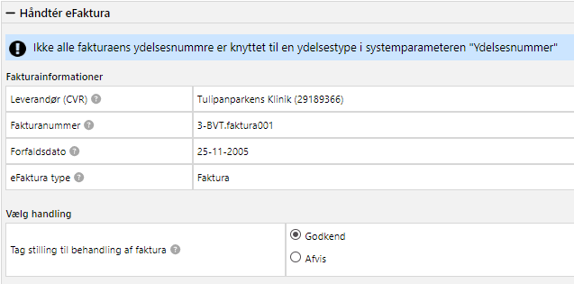
Automatisk godkendelse
Validering af efaktura

Slide 30
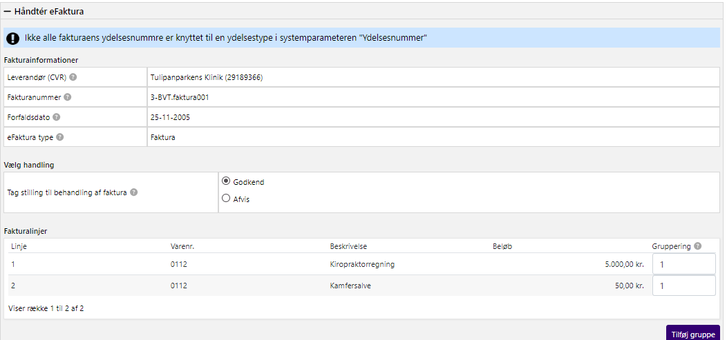
Automatisk godkendelse
Validering af efaktura

Slide 31
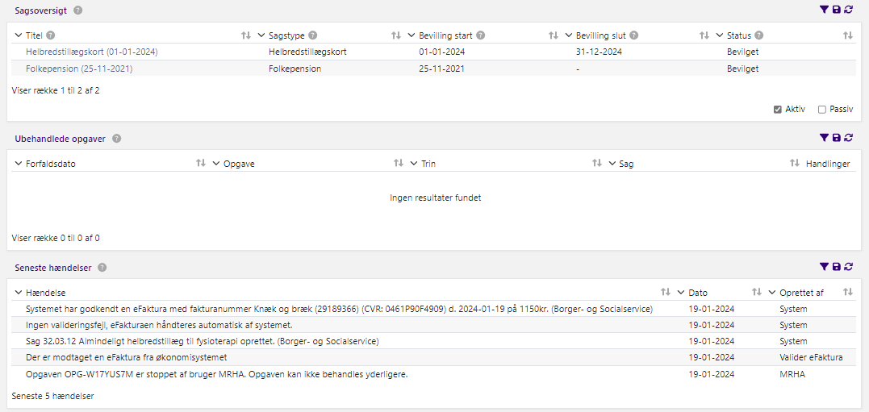
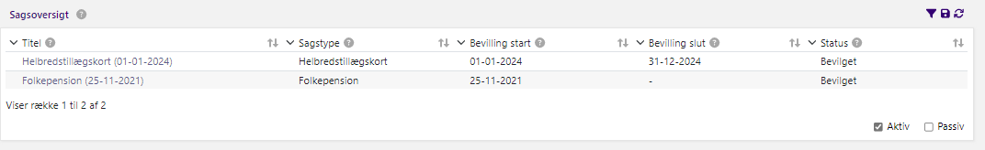
Visning efter godkendelse
Automatisk godkendelse
Når KP automatisk godkender en eFaktura, tjekker KP om der allerede er en sag for det år som eFakturaen vedrør. Hvis ja knytter den faktura til den sag, hvis nej opretter den automatisk en ny sag.
Bemærk at fra release 5 er der 7 nye sagstyper vedr. almindeligt helbredstillæg.

Slide 32
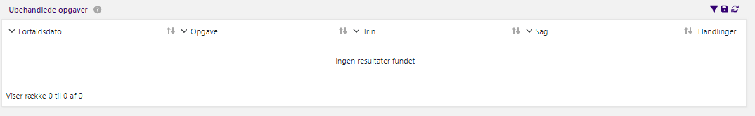
Visning efter godkendelse
Automatisk godkendelse

Slide 33
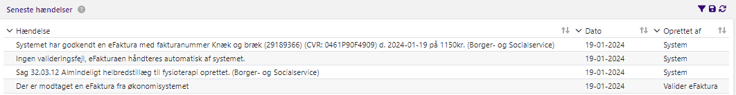
Visning efter godkendelse
Automatisk godkendelse

Slide 34
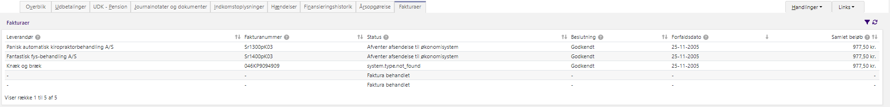
Ny fane til visning af eFaktura
Automatisk godkendelse

Slide 35
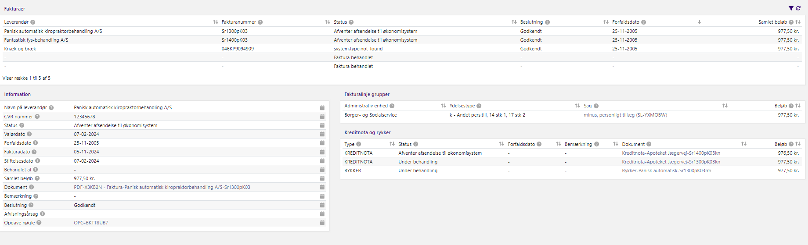
Ny fane til visning af eFaktura
Automatisk godkendelse
Husk at de blå ‘links’ er klikbare

Slide 36
Kort nyt

Slide 37
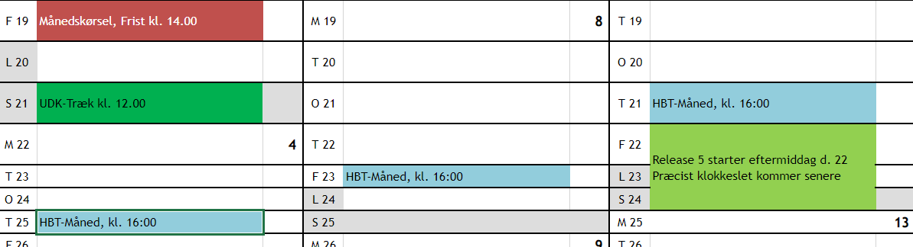
Månedlig revurdering af helbredstillægskort
Kort nyt
Månedlig revurdering af helbredstillægskortet sker ikke på samme tid som ”månedskørslen”.
Det har tilsyneladende skabt forvirring hos nogle af jer.
Årshjulet på driftssiden er nu opdateret med ”HMT-Måned”

Slide 38

Min Support Send retur til Netcompany
Kort nyt
Ved brug af ”Vis/Rediger” sender I ikke en sag tilbage til Netcompany!
Til april ændres ”Vis/Rediger” derfor til ”Vis” alene (som ved KY).
Med ”Besvar” eller ”Afgør sag” returnere I til Netcompany.

Slide 39

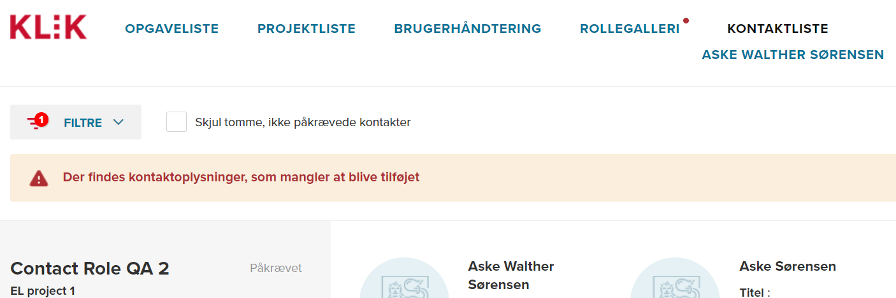
Nedetid i KLIK
Kort nyt
KLIK vil være utilgængelig mandag d. 11. marts fra kl. 8-13.
Årsagen er, at vores leverandør implementerer en ny fane ”Kontaktliste”.

Slide 40






Vil du (fortsat) modtage nyhedsbrev?
1. marts
Jf. GDPR må tilmeldtes mailadresser ikke flyttes til den nye platform!
I skal derfor tilmelde jer igen.
Tilmeld nyhedsbrev fra Arbejdsmarked og beskæftigelse

Slide 41
Tips

Slide 42
Tips
Udkast

Slide 43

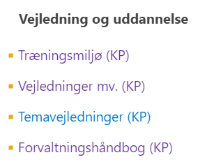
Hvor ligger vejledninger mv.?
Tips
Udkast
Resultatet af brugertilfredshedsundersøgelsen viser, at mange medarbejdere ikke kan finde vejledningsmaterialer.
HUSK at I kan finde mange forskellige materialer på KOMBITs dokumentbibliotek: KP dokumentbibliotek
Centrale vejledninger ligger på driftssiden, men pga. uhensigtsmæssigt design, er de centrale vejledninger suppleret af dokument med links til øvrige på dokumentbiblioteket: Vejledninger – KP- Driftsside

Slide 44
kendte fejl

Slide 45
KP logger ud for tidligt Fortsat problem med udløb
Kendte fejl
Bruger logges ud pga. ”time out”.
OBS: I skal fortsat melde ind via Min Support, hvis I oplever udfordringer.
Afventer løsninghorisont

Slide 46

Tilmeld driftsbeskeder
Kendte fejl
I kan pt. Ikke tilmelde jer driftsbeskeder (jf. jeres input til seneste møde)
Work around: opret sag via Min Support for at få adgang.
Link til driftsbesked: Tilmeld driftsbeskeder virker ikke
Forventet løst d. 12.2

Slide 47



Beskeder ved ændring af CPR-nummer
Kendte fejl
KP modtager ikke beskeder fra CPR, hvis en borger skifter CPR-nummer.
KP er fortsat i kontakt med Serviceplatformen omkring en løsning.
Når problemet er løst, vil vi sørge for at berørte borgere opdateres med al information fra det gamle CPR-nummer.
Forventes løst med release 5.0

Slide 48
Visningsfejl i ”Ret planlagt træk”
Kendte fejl
Når I retter et planlagt træk vises det som om, der laves rettelser længere tilbage, end det er ønsket.
Det er alene en visningsfejl
Link til beskrivelse af fejlen
UDKAST
Løst

Slide 49




Oprettelse af engangsbeløb fejler på grund af ugyldig slutdato
Kendte fejl
Ved oprettelse af engangsbeløb via ”Opret bevilling”, sættes automatisk en ugyldig slutdato.
Work around: vælg startdatoen igen, hvorefter slutdatoen bliver gyldig.
KP
Handlinger
Opret bevilling
--- -- -- --- -- - - -
Engangsbeløb
-- - - - -- --- -------
Startdato
Slutdato
Løst 20.09.23

Slide 50
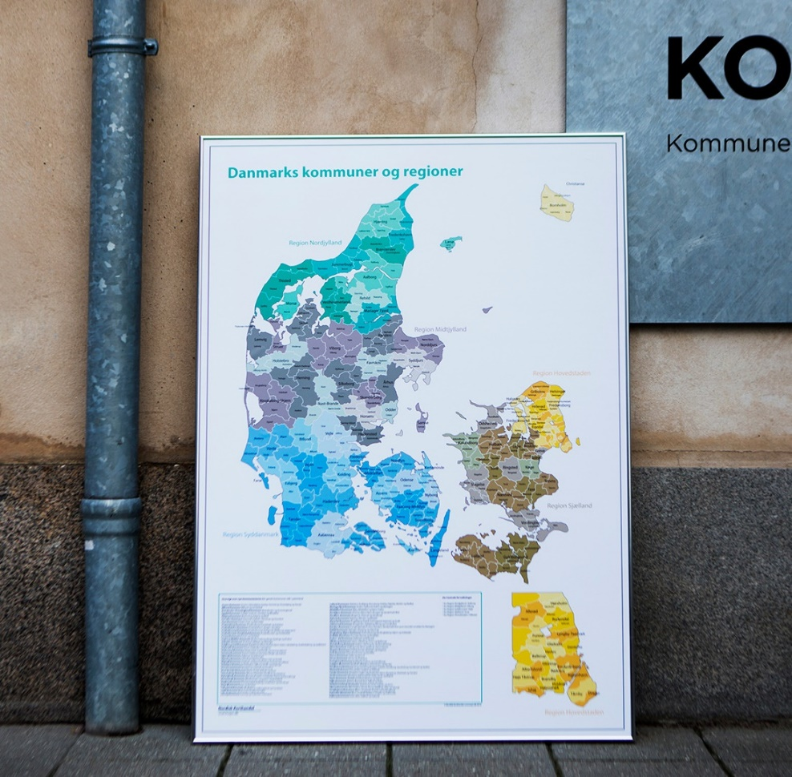
Visningsfejl for indflytningsdato
Kendte fejl
Indflytningsdato vises forkert på personoverblikket, når borger har flere aktive adresser, og når en udenlandsk adresse har den seneste indflytningsdato.
Den rigtige dato kan fortsat ses i historikken/detaljevisningen.
KP
Overblik
Flere aktive adresse + Seneste indflytningsdato er på udenlandsk adresse
--- -- -- --- -- - - -
Adresse
-- - - - -- --- -------
-- ----- -- -- -- -- ---
Indflytningsdato
---- -- ------ - - -
Løst 28.06.23

Slide 51


Visningsfejl for udenlandske adresser
Kendte fejl
I historikken/detaljevisningen for adresse er der yderligere visningsfejl. En del registrerede udenlandske adresser er tomme.
Indflytningsdato udstilles stadig korrekt.
KP
Overblik
--- -- -- --- -- - - -
Adresse
-- - - - -- --- -------
-- ----- -- -- -- -- ---
---- -- ------ - - -
Viser ikke altid hele den udenlandsk adresse. Fx husnr. kan mangle.
Løst 28.06.23

Slide 52
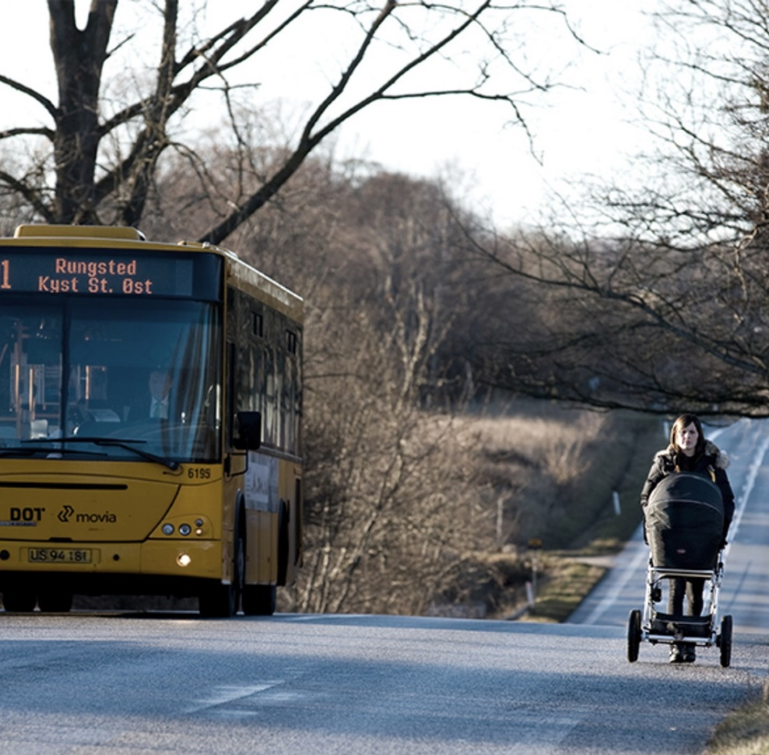

Opret journalnotat kan ikke færdiggøres fra enkeltsagsvisningen
Kendte fejl
Ved klik på handlingsknappen ”Opret journalnotat” fra enkeltsagsvisningen kan KP ikke færdiggør opgaven, når sagen er automatisk valgt af systemet.
Work around: fjern sagen og tilføj igen manuelt.
KP
Enkeltsagsvisning
Handlinger
Opret journalnotat
Automatisk valgt sag
Løst 26.07.23

Slide 53


Slide 54

Spørgsmål til KOMBIT eller andre kommuner?

Slide 55
Hvad sker på næste statusmøde?

Slide 56

Hvad sker på næste statusmøde?
D. 13. marts (uge 11)
Fokus på release 5.0
Forventes ”live” demo af eFaktura
Demo af den nye udbetalingsmeddelelse.

Slide 57
Følgende er primært henvendt KP-systemansvarlig

Slide 58
KLIK-opgaver

Slide 59
KLIK-opgaver KP release 5.0 – 25. marts 2024
Version 4 / februar 2024
Ændringer med seneste version er markeret med gul

Slide 60
Ny funktionalitet
Release 5.0.0
* Forkortelserne benyttes ved navngivning af KLIK-opgaver for at referere til den ændring, de vedrører.
Beskrivende titel | Beskrivelse | Forkortes*
Modtagelse og behandling af eFaktura i KP inkl. automatisk validering. | KP kan modtage eFaktura og foretage automatisk validering ved modtagelse. Ved almindelig helbredstillæg kan KP godkende betaling automatisk, hvis borger ikke er medlem af Sygeforsikring ‘danmark’, og I kan opsætte en beløbsgrænse, som styrer, om en eFaktura lægges ud til manuel behandling. Afvisning vil typisk blive lagt til manuel sagsbehandling. Ved udvidet og personlige tillæg understøtter KP manuel sagsbehandling. Ved godkendelse af en eFaktura sendes bogføringsoplysninger til kommunens økonomisystem. Det bliver desuden muligt at håndtere kreditnota og rykkere. | eFaktura
Sagstyper til Almindeligt helbredstillæg | Sagstypen ”Almindeligt helbredstillæg” erstattes af en sagstype for hver af de 7 almindelige helbredstillæg - medicin, tandlæge, høreapparat, fysioterapi, fodterapi, psykologhjælp og kiropraktorbehandling. Der vil ikke ske konvertering af de ”gamle” sager med almindelig helbredstillæg. | Sagstyper
Forbedret udbetalingsmeddelelse | Opsætningen af udbetalingsmeddelelsen forbedres, så den bliver nemmere at forstå for borger. | Breve
Udstilling af boligstøttedata vedr. KMF/MAF | Boligstøttedata vedr. (primært) KMF og MAF bliver tilgængeligt via 3 rapporter og LIS-data. Tidligere har I modtaget disse data på lister fra UDK. | Boligstøtte
Modtagelse af MAF-udbetaling til selvvalgt NemKonto (SE-nr.) | Det bliver muligt at vælge hvilken bankkonto overførsel af MAF skal ske til. Således kan alle MAF-betalinger samles på én konto for at lette arbejdet med afstemning. | MAF
Vedligeholdelse af snitflader | Teknisk vedligehold. | SF

Slide 61
KLIK-opgaver
Afklar eksisterende arbejdsgange ift. om det giver værdi at flytte behandling til KP. På den baggrund kan I vurdere, om I skal håndtere disse opgaver.
Forklaring af markeringer:
(X) = I kan tage stilling til, hvordan/om opgaven skal løses
X = I kan løse hele opgaven
Release 5.0.0
KLIK-opgave | Prioritet | Jan. | Feb. | Marts | April | Maj
(eFaktura 1) Godkend serviceaftale | Obligatorisk | X | X
(Boligstøtte 1) Giv samtykke til oprettelse af SFTP-ruter for boligstøtte | Kritisk vej | X | X
(SF 02) Godkend serviceaftaler | Kritisk vej | X | X
(MAF 1) Tag stilling til bankkonto for mellemkommunal afregning | Valgfri | X | X
(Boligstøtte 2) Tilpas jeres arbejdsgange relateret boligstøttedata i KP | Obligatorisk | X | X
(eFaktura 2) Registrer organisationsenheder i delsortimentet Fakturabehandlingsansvarssted i FK Klassifikation | Obligatorisk | X | X | X
(eFaktura 3) Angiv standard Fakturabehandlingsansvarssted til behandling af eFaktura | Obligatorisk |  |  |  | X | X
(Sagstyper 2) Verificér kopier af jeres ydelses- og træktyper og opret nye ved behov | Obligatorisk |  |  | X | X
(Breve 1) Tag stilling til ændringer i udbetalingsspecifikationen og foretag evt. tilpasning heraf | Valgfri |  |  | X | X
(eFaktura 4) Tilpas opsætningen af jeres ydelsesnumre i KP | Obligatorisk |  |  | X | X
(eFaktura 5) Foretag mapning af ny ydelsestype i jeres økonomisystem | Obligatorisk |  | X | X | X
(eFaktura 6) Tag stilling til nye opfølgningsopgaver og tilpas eventuelt relateret opsætning i KP | Valgfri |  |  | X | X
(eFaktura 7) Tag stilling til behov for og opret evt. nye EAN | Obligatorisk |  | X | X | X
(eFaktura 8) Kontakt og gå i dialog med jeres ERP-leverandør | Obligatorisk |  |  | X | X

Slide 62

Jeres dialog med ERP-leverandør
Release 5.0.0
Jf. oversigten udgiver vi KLIK-opgave, om at I skal kontakte jeres ERP-leverandør. Det vedr. bl.a. etablering af serviceaftale og opsætning i jeres økonomisystem.
ERP-leverandørerne ER orienteret om eFaktura i KP, og vi opfordrer til, at I allerede nu kontakter dem, hvis I ønsker at tage eFaktura i brug.
Du skal være opmærksom på, hvilken arbejdsgang / kontaktperson I har i kommunen til jeres ERP-leverandør. Kontakt evt. jeres systemansvarlige for bogføringssystemet, hvis I er i tvivl.
For KMDs vedkommende skal I kontakte ADK@kmd.dk, for at starte dialog omkring etablering af snitfladen for eFaktura ”SF 1590 D”.
KMD forventer at udsende et servicebrev på kundenet, hvori der er et link til KMDs fakturavejledning.

Slide 63
KLIK-opgaver KP release 4.1 – d. 14.12 2023
Version 1 / Oktober 2023

Slide 64
Ny funktionalitet
Release 4.1.0
Beskrivende titel | Beskrivelse | Forkortes*
Forbedringer til opgaveindbakken | Det bliver muligt at sortere i opgaveindbakken. Det bliver også muligt at sætte en kategori på de enkelte opgaver i ”Opgaveindbakken”, og opgavepakker kan benyttes til at opfange bestemte kategorier, fx til brug for sagsbehandlere. | Opg
Brugerdefinerede opfølgningsopgaver | Mulighed for at oprette brugerdefinerede opfølgningsopgaver. I kan selv styre, om funktionaliteten bliver tilgængelig i KP via systemadministrationen. | Opg
* Forkortelserne benyttes ved navngivning af KLIK-opgaver for at referere til den ændring, de vedrører.

Slide 65
KLIK-opgaver
Release 4.1
KLIK-opgave | Prioritet | Nov. | Dec. | Jan.
(Opg 1) Tag stilling til, om sagsbehandler skal kunne oprette brugerdefinerede opfølgningsopgaver og foretag evt. opsætning | Valgfri | (X) | X | X
(Opg 2) Tag stilling til opgavekategorier og foretag evt. opsætning | Valgfri | (X) | X | X
Forklaring af markeringer:
(X) = I kan tage stilling til, hvordan/om opgaven skal løses
X = I kan løse hele opgaven

Slide 66
Status på driften

Slide 67
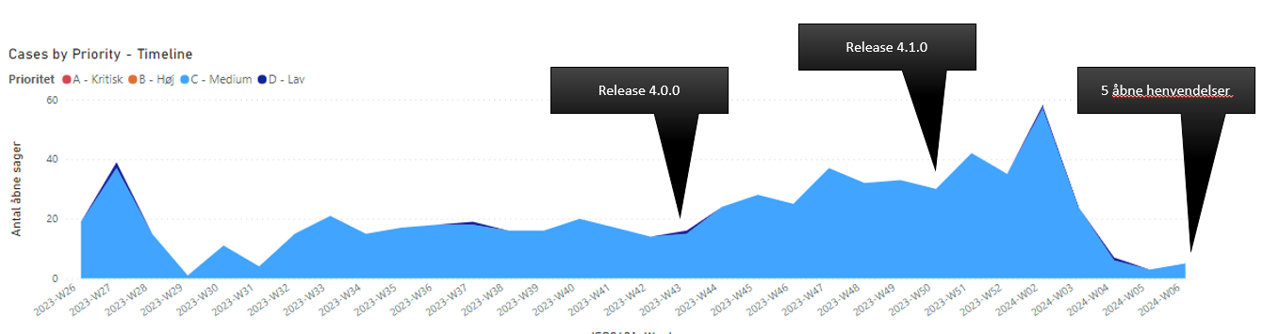
Ikke analyserede fejlmeldinger
Status på driften

Slide 68
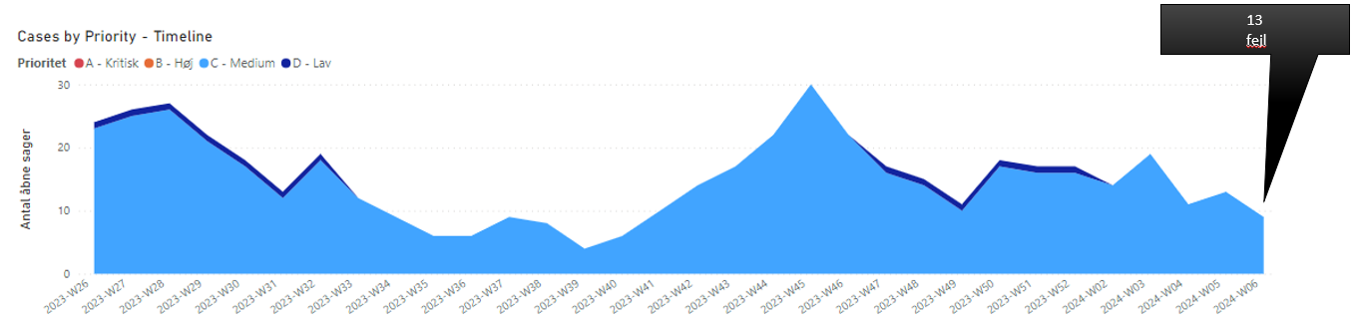
Godkendte fejl
Status på driften

Slide 69
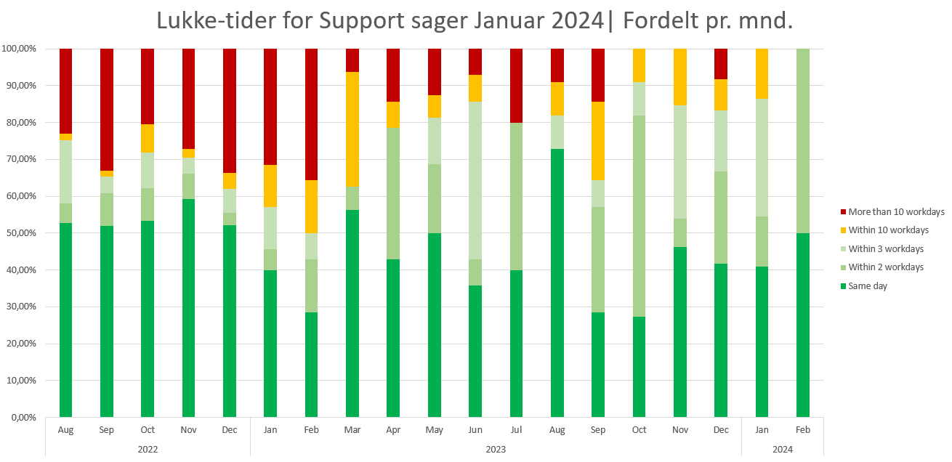
Supportsager
Status på driften

Slide 70
Tak for i dag

